Slide 1
Neuausrichtung Handlungsbereich A&R
Kommunikation-Texterfassung-Ablaufstruktur/Ablage

Slide 2
Ausgangssituation
1. Bei Investitionsprojekten handelt es sich häufig um komplexe Bauvorhaben.
2. Unstimmigkeiten und entsprechender Regelungsbedarf bleiben im Umgang mit den
im räumlichen Umfeld direkt Betroffenen,
mit Trägern öffentlicher Belange,
Aufsichts- und Technischen Behörden sowie
beteiligten Planern, Gutachtern und gewerblichen Auftragnehmern
nicht aus.
Auslöser hierfür können sein:
mögliche Schlechtleistungen,
unerwartete Nebenbestimmungen,
veränderte finanzielle Leistungsfähigkeit,
Budgetüberschreitungen,
witterungsbedingte Einflüssen usw.
Hier bedarf es einer geordneten Kommunikation mit den Betroffenen und Beteiligten sowie einer verlässlichen Abarbeitung (Fristverwaltung).
A&R soll als konkretes Hilfsmittel den PL bei seiner geordneten Abwicklung von Projekten dienen. Die Art der Handhabung sollte allein beim PL liegen.

Slide 3
Aufgabenstellung des Handlungsbereichs A&R 1
Um bei der Vielzahl möglicher Abweichungen vom regelkonformen
Projektablauf den „roten Faden“ nicht zu verlieren, sind Sachverhalte in Worte zu fassen und gemeinsam mit vereinbarten Terminen zu dokumentieren.
Für vorhersehbare, routinemäßig abzuwickelnde Aufgaben ist zur Orientierung, eine anwenderspezifische Checkliste zur Verfügung zu stellen. Der Umfang soll in Abhängigkeit von der Art sich wiederholender Projekte auf unterschiedliche Teilmengen (Profile) begrenzt werden können.
Zu berücksichtigen sind des weiteren spontan eintretende, unvorhersehbare Ereignisse (Vorkommnisse)
Um die durch Aufgaben und/oder Vorkommnisse ausgelösten Aktivitäten in einer Liste eindeutig und wiederauffindbar zwischenspeichern zu können, wird zu deren Organisation systemseitig eine Ablaufstruktur (AS) vorgehalten.
Während die Aufgaben mit der AS fest verdrahtet sind , liegt es bei Vorkommnissen in der Natur der Sache, dass über deren Einordnung von Fall zu Fall zu entscheiden ist.
Ziel ist eine Aktivitätenliste mit einer aktiven Fristenverwaltung für Aufgaben und Vorkommnisse sein.

Slide 4
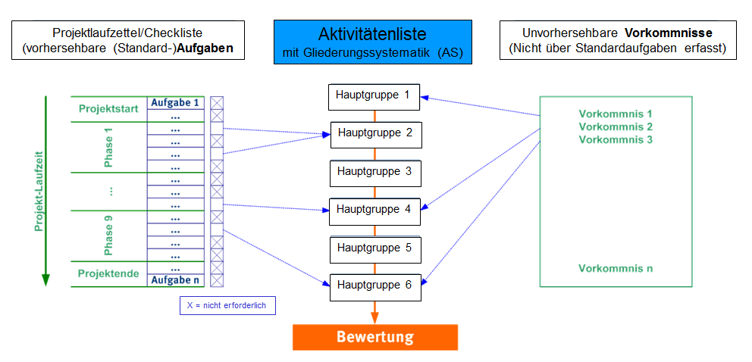
Organisationssystematik
ASE fest verdrahtet
Zuordnung zu ASE von Fall zu Fall festlegen

Slide 5
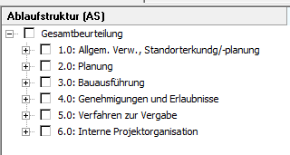
AblaufStruktur Elemente Hauptgruppen

Slide 6
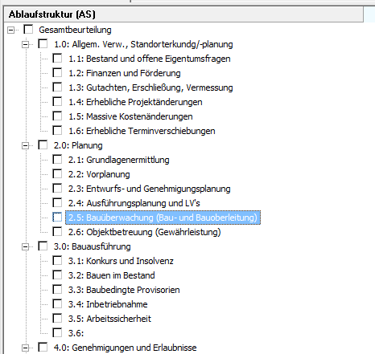
AblaufStruktur GliederungsElemente (ASE)

Slide 7
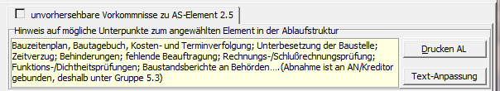
Hinweise zum angewählten ASE (2.5)

Slide 8
Aufgabencheckliste
Bei der Aufgabencheckliste handelt es sich um ein Hilfsmittel, mit dem die
Abarbeitung aller routinemäßig erforderlichen Aufgaben sichergestellt werden soll
(Vollständigkeits-Eigenkontrolle).
Weiter soll sie dazu beitragen Normabweichungen und Gefährdungspotential
frühzeitig zu erkennen.
Sie ist nicht Dogma, sondern Orientierungshilfe bei der Durchführung von Projekten.
Es steht dem Anwender insofern frei,
über die Wahl eines Profils eine Auswahl zu bearbeitender Aufgaben festzulegen
oder
die Liste – bei Bedarf - allein zur Orientierung heran zu ziehen und allenfalls eine
von vorgegebenen Profilen abweichende Aufgabenzusammenstellung vorzunehmen.
Darüber hinaus werden alle Ereignisse als Vorkommnisse erfasst.

Slide 9
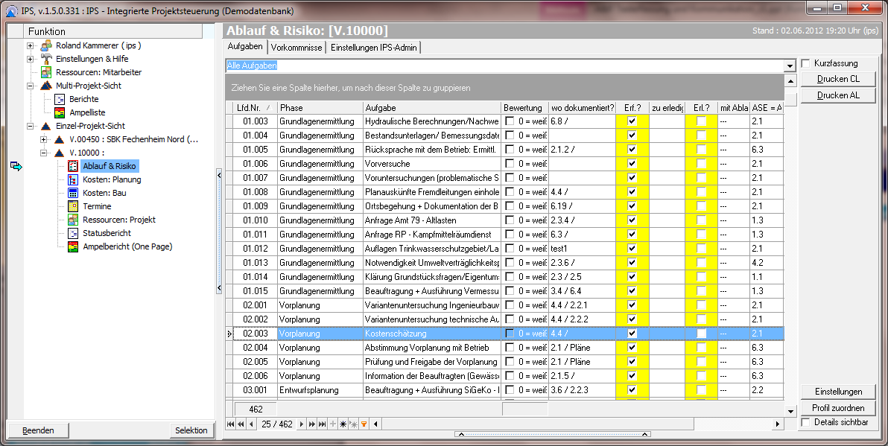
Funktionsleiste A&R und danach Reiter Aufgaben anklicken

Slide 10
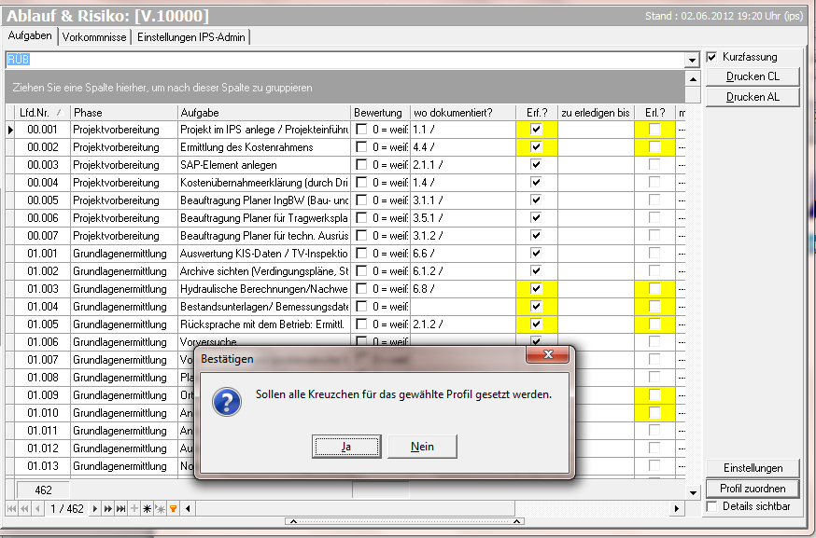
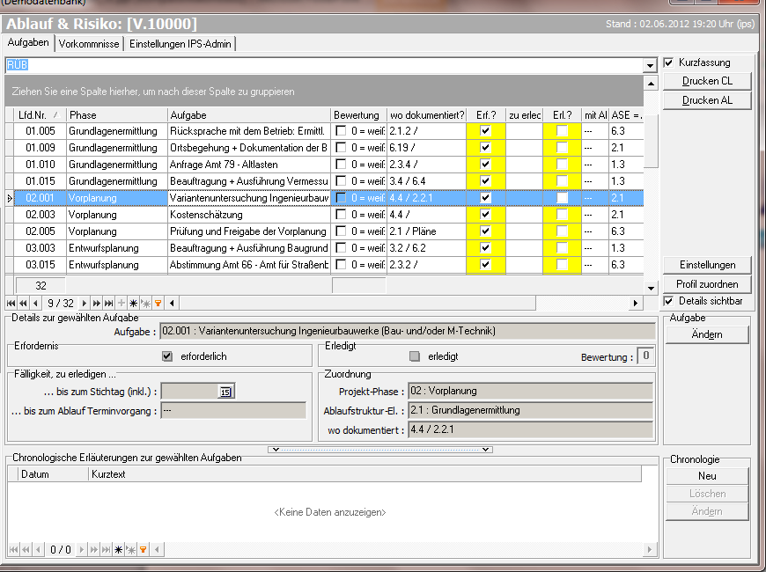
Profil auswählen und Bearbeitung starten
1
Profil (HIER: RÜB) aufrufen (1)
„Profil zuordnen“ klicken (2)
Im Dialogfeld „Ja“ klicken (3)
Hinweis: Bestehende Kreuzchen gehen verloren!
3
2
4
Zur Textbearbeitung
„Details sichtbar“ (4) und
Chronologie aufklappen (5)
5

Slide 11
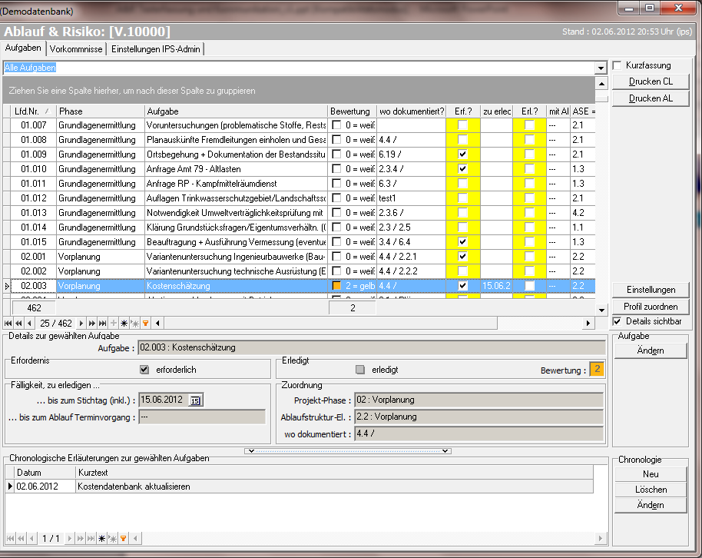
Aufgabe bearbeiten
02.003 lfd.Nr. Aufgabe
Fälligkeitsdatum: 15.06.2012
Chrono: Kostendatenbank
aktualisieren

Slide 12
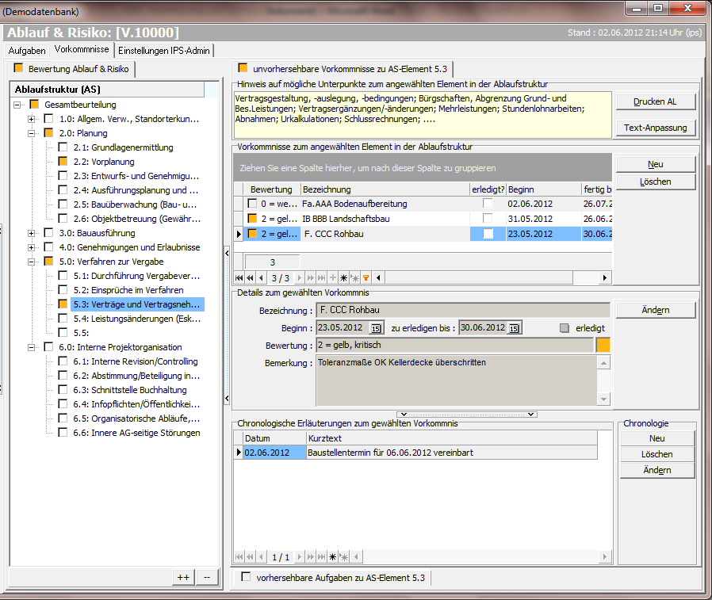
Vorkommnis aufrufen und bearbeiten
Beispiele ASE 5.3 (Vorkommnisse VoK)
Beispiel: VoK 1
Bezeichnung: Fa.AA Bodenaufbereitung
Beginn/zu erl: Heute bis 26.07.2012
Bemerkung: Entsorgungsnachweis fehlt
Chrono: Herrn A angerufen
Beispiel: VoK 2
Bezeichnung: IB BB Landschaftsbau
Beginn/zu erl: Heute bis 26.06.2012
Bemerkung: Restarbeiten
Chrono: Verzug wegen Krankheit
Beispiel: VoK 3
Bezeichnung: Fa. CC Rohbau
Beginn/zu erl: Heute bis 30.06.2012
Bemerkung: Toleranzmaß OK K-Decke
Chrono: Baustellentermin für 11.06.2012

Slide 13
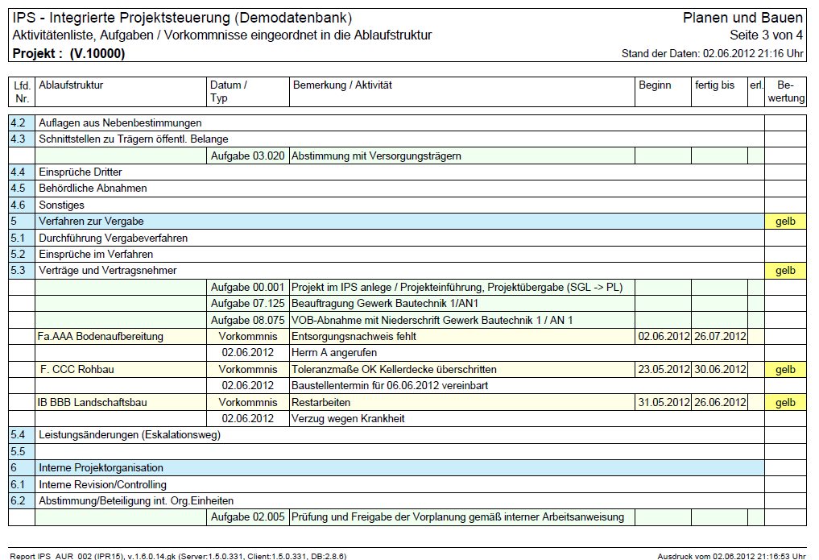
Aktivitätenliste

Slide 14
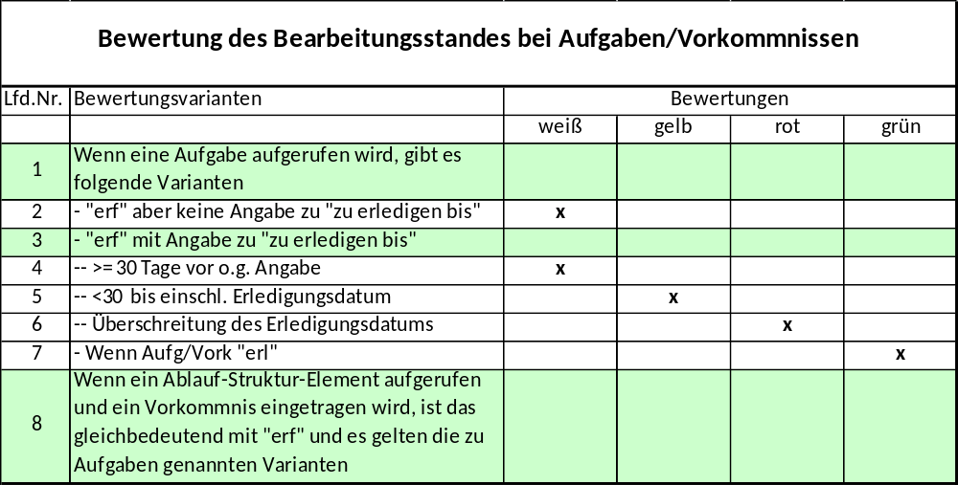
Bewertung Bearbeitungsstand A&R

Slide 15
Ausprägungen anhand eines Beispielprojektes

Slide 16
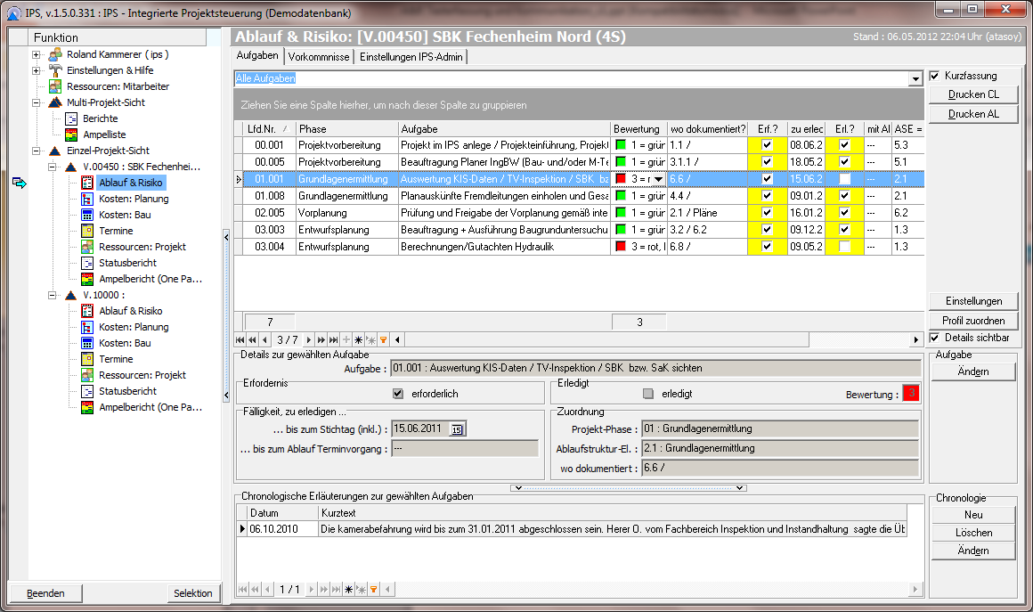
V.00450 individuelle Aufgabenzusammenstellung

Slide 17
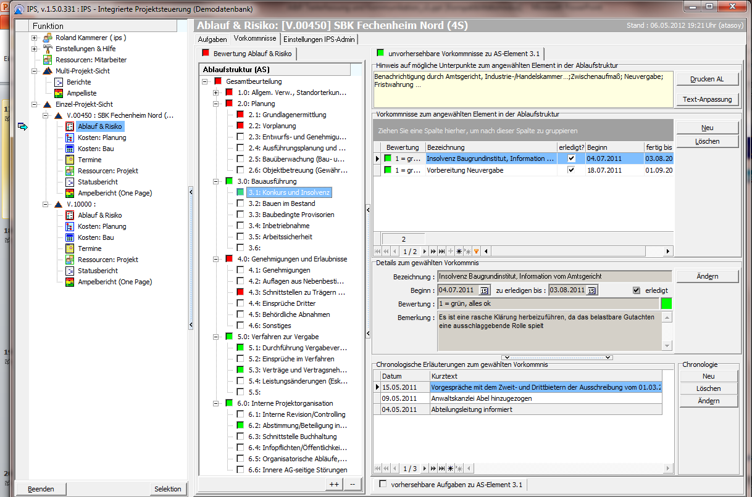
V.00450 Vorkommnisse

Slide 18
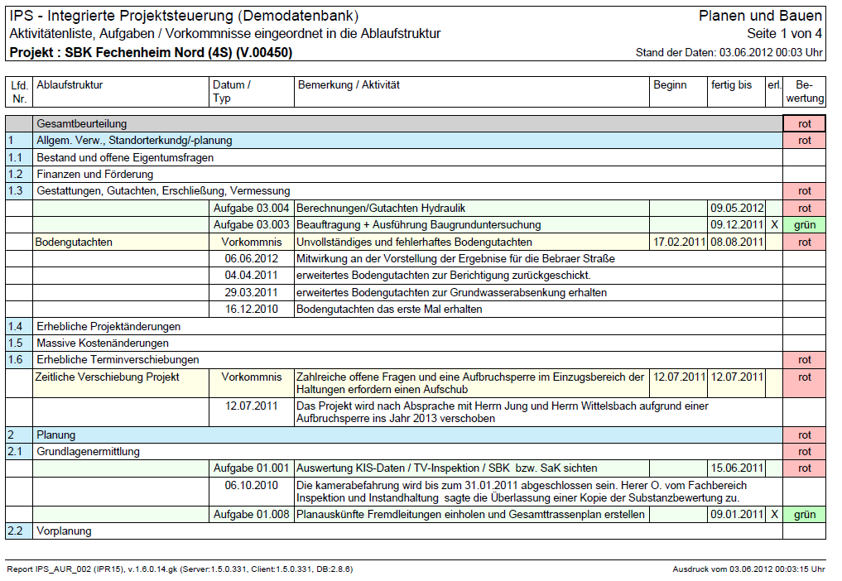
V.00450 Aktivitätenliste

Slide 19
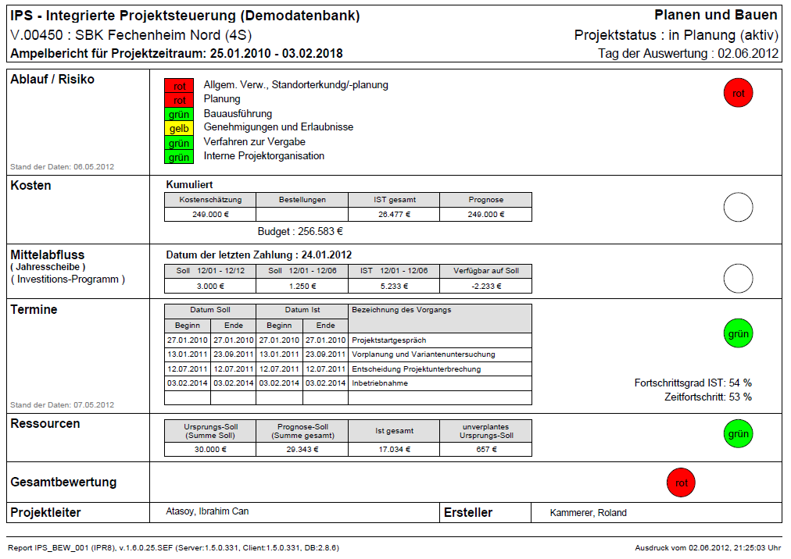
V.00450 A&R im Ampelbericht

Slide 20
Ende

